Slide 1

Židovské památky v Brně
Matouš Lepka

Slide 2
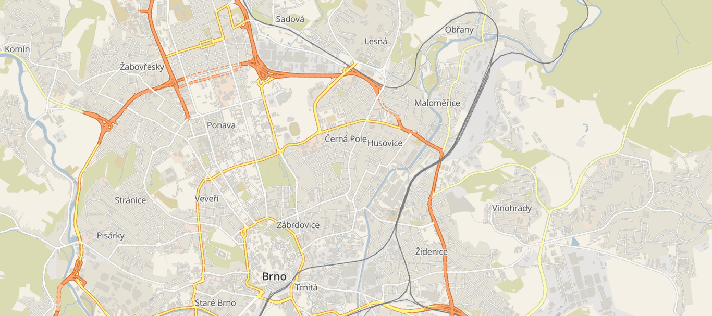
Židovské památky v Brně
1
1. – Společnost pro dějiny židů v ČR
2. - Vila Löw-Beer
3. - Vila Tugendhat
4. - Památník obětem holocaustu
5. - Židovská obec Brno
6. - Palác Padowetz
7. - Synagoga Agudas achim
8. - Židovský hřbitov
3
2
4
5
https://gis.brno.cz/mapa/mapa-mesta/?c=-596750.3%3A-1159278.7&z=5&lb=osm&ly=pa&lbo=0.75&lyo
7
6
8
KONEC

Slide 3

Společnost pro dějiny židů v České republice
1
  Slovanské nám. 1584/8
  zabývá se zkoumáním písemných pramenů židovského obyvatelstva v českých zemích
  vznikla v roce 1999
  jejími členy jsou odborníci – historici a archiváři
  zakladatelem a předsedou společnosti je Dr. Helmut Teufel
https://www.rozhlas.cz/nabozenstvi/zpravy/_zprava/spolecnost-pro-dejiny-zidu-v-ceske-republice--772557
https://www.iconfinder.com/icons/359011/direction_location_map_marker_navigation_pin_point_icon

Slide 4
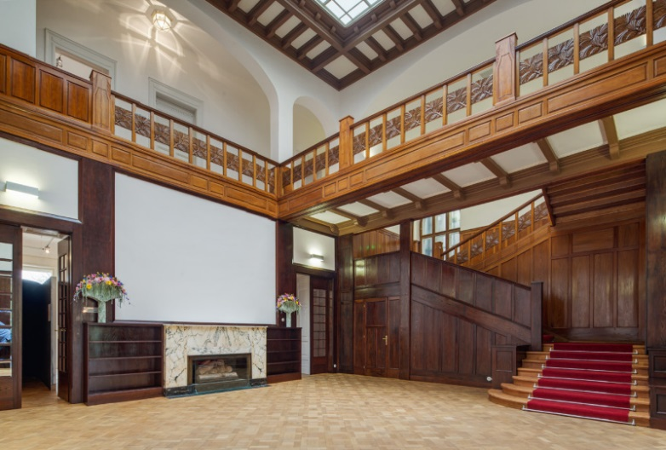
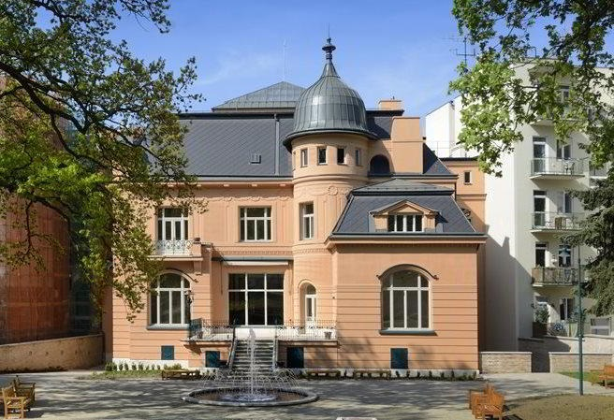
Vila Löw-Beer
2
  Drobného 297/22
  v roce 1903 zakoupil realitu továrník Moriz Fuhrmann
  dal zde postavit rodinnou vilu
  uliční a zahradní průčelí zdobí secesní vegetabilní štukový dekor
  autorem projektu je vídeňský architekt Alexander Neumann
  po Fuhrmannově smrti prodali v srpnu 1913 jeho dědicové vilu za 290 tisíc korun textilnímu podnikateli Alfredu Löw-Beerovi
  v roce 1940 zabavili vilu Němci pro potřeby tajné státní policie
  v letech 1962-2012 zde sídlil domov mládeže
  v současnosti je Löw-Beerova vila v majetku Jihomoravského kraje
http://www.vilalowbeer.cz/cz/historie
https://bydletsnadno.cz/architektonicky-skvost-jmenem-vila-low-beer/
http://loew-beer.muzeumbrnenska.cz/

Slide 5
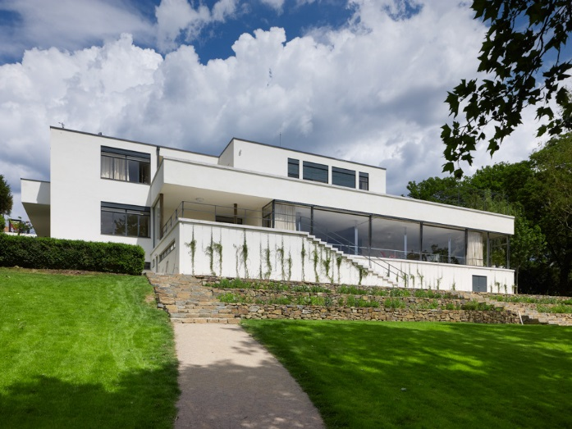
Vila Tugendhat
3
  Černopolní 45
  vila manželů Grety a Fritze Tugendhatových
  byla vybudována v letech 1929–1930
  architekt Ludwig Mies van der Rohe
  v letech 2010–2012 prošla vila celkovou památkovou obnovou
  vila je zapsána na Seznam světového kulturního dědictví UNESCO
https://www.gotobrno.cz/misto/vila-tugendhat/
https://ceskacenazaarchitekturu.cz/projekty/2016/rekonstrukce-vily-tugendhat-v-brne/

Slide 6
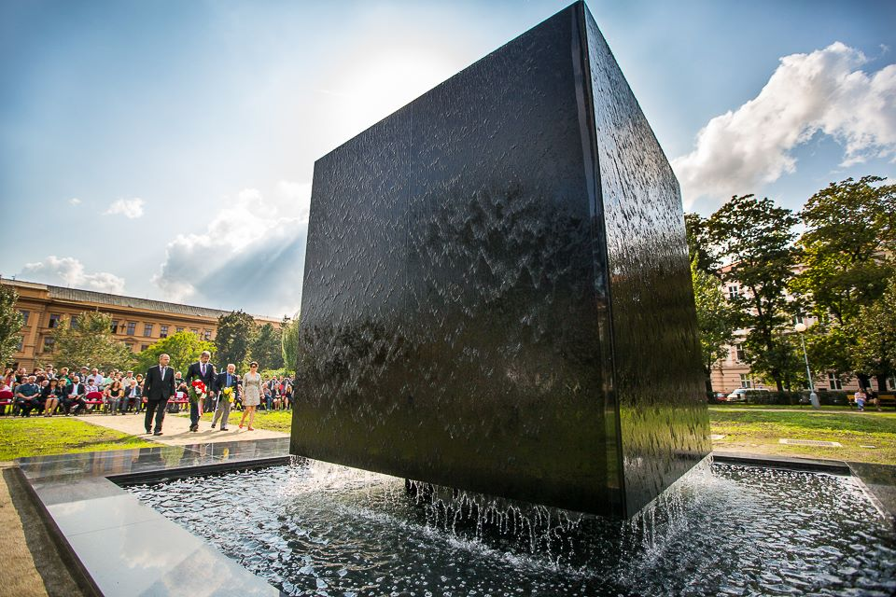
Památník obětem holocaustu
4
  nám. 28. října 1900/20
  umístění 17. 9. 2014, ve 14.00 hodin
  cena díla činí 3,7 milionu korun.
  na dně bazénku pod krychlí je text v češtině, hebrejštině a romštině.
  na památku obětem z řad židovského a romského obyvatelstva Brna
https://brno.idnes.cz/pamatnik-holokaustu-v-brne-ddm-/brno-zpravy.aspx?c=A140918_2100575_brno-zpravy_mich
https://encyklopedie.brna.cz/home-mmb/?acc=profil_objektu&load=1520
http://www.centrumnews.cz/zpravodajstvi/brno-stred/omluva-zidum-romum-za-hruzy-valky-v-brne-stoji-pamatnik-holocaustu-106925

Slide 7
Židovská obec Brno
5
  tř. Kpt. Jaroše 3
  nové období rozvoje nastalo po roce 1989
  dochází k rozvoji kulturní, společenské a sociální činnosti židovské obce
  snaží se informovat širokou veřejnost o židovském soužití v historii Brna
https://www.zob.cz/obec/historie-a-soucasnost/historie-zidu-brne/
https://www.jewishbrno.eu/index.php?option=com_content&view=article&id=61&Itemid=87&lang=cs

Slide 8
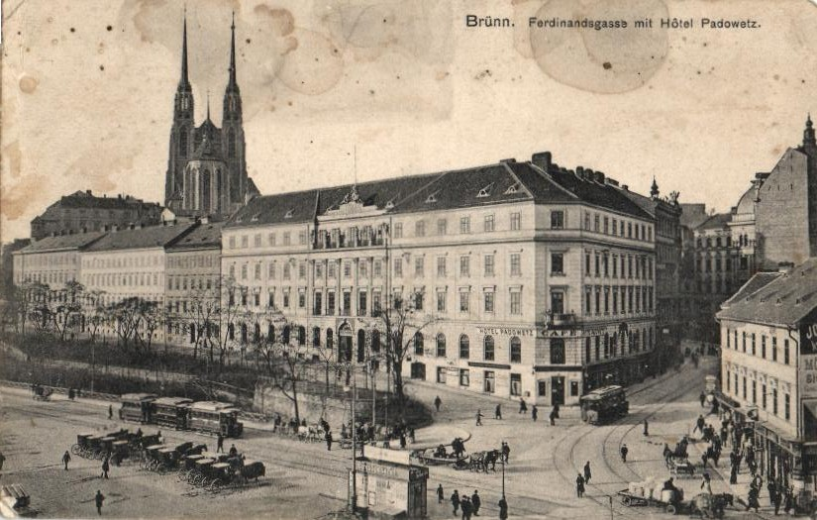
Palác Padowetz
6
  Bašty 413/2
  postaven v letech 1839 – 1840 v rámci rozsáhlých rekonstrukcí
  hotel úspěšně fungoval včetně restaurace a kavárny až do roku 1939
  paní Albína Padowcová, jež byla nadpoloviční majitelkou domu, byla židovka a podle informaci z Moravského zemského archivu po příchodu Němců spáchala sebevraždu
http://www.sberatelstvi.cz/23-pohlednice/10-jihomoravsky-kraj/25-brno-mesto/510/
http://www.padowetz.cz/past.php

Slide 9
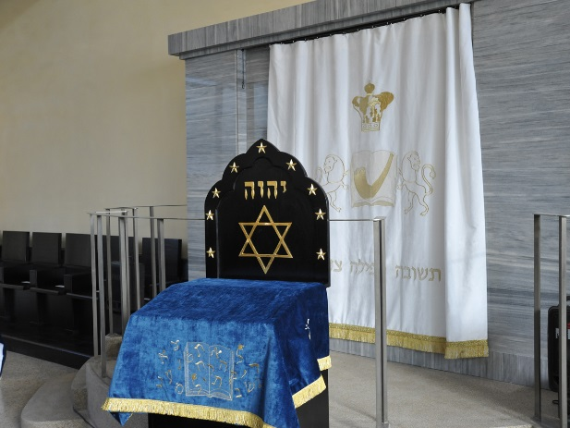
Synagoga Agudas achim
7
  Skořepka 247/13
  je funkcionalistická synagoga v Brně
  postavena byla v letech 1935–1936
  v roce 2002 byla jedinou svému účelu sloužící synagogou na Moravě a ve Slezsku
  je chráněna jako kulturní památka České republiky
  během druhé světové války byla uzavřena a používána jako skladiště
  po skončení války došlo k rekonstrukci a byla znovu vysvěcena
https://primator.brno.cz/?pg=foto&gal=173
https://cs.wikipedia.org/wiki/Synagoga_Agudas_achim

Slide 10
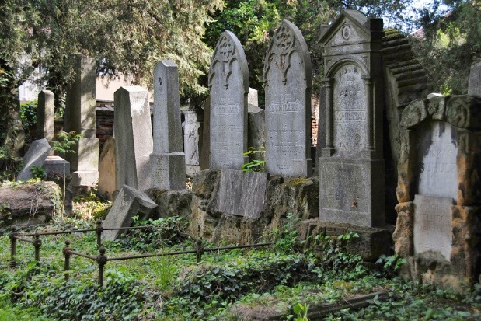
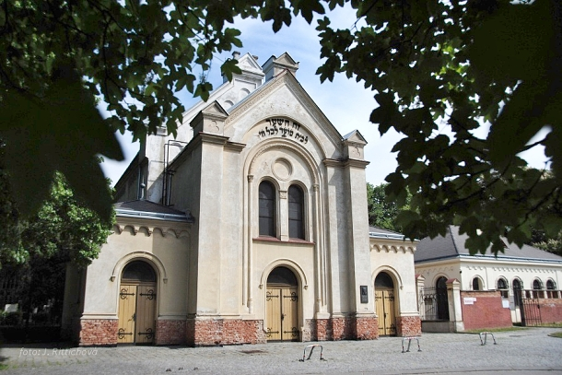
Židovský hřbitov
8
  Nezamyslova 27
  byl založen v Brně dne 19. 7. 1852
  patři k největším židovským hřbitovům v České republice
  původně měl jen provizorní obřadní síň
  je na něm pohřbeno už více než 13.000 zemřelých
  nachází se zde na 9 000 náhrobků s více než 11 000 hroby
https://encyklopedie.brna.cz/home-mmb/?acc=profil_domu&load=377
https://ticbrno.cz/prochazky/zidovsky-hrbitov-0
https://ticbrno.cz/tisk/o-prohlidku-zidovskeho-hrbitova-byl-velky-zajem-turisticke-informacni-centrum-pridava-jeste

Slide 11
Děkujeme za pozornost

